Slide 1
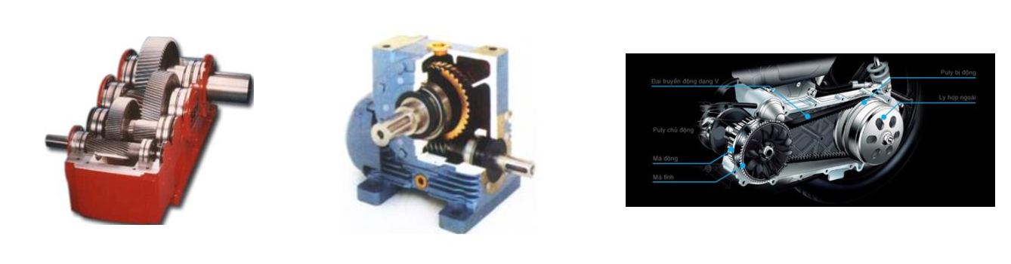
CHƯƠNG 2
TRUYỀN DẪN CƠ KHÍ TRONG MÁY

Slide 2
MỤC TIÊU
- Kiến thức:
+ Trình bày được khái niệm về truyền động cơ khí.
+ Trình bày được chức năng của hệ thống truyền động cơ khí.
+Phân loại được hệ thống truyền động cơ khí.
+ Trình bày được các đại lượng đặc trưng của chuyển động quay.
+ Trình bày được nguyên lý truyền động, tỉ số truyền các hộp giảm tốc thông dụng.
+ Trình bày được nguyên lý truyền động, tỉ số truyền của bộ truyền có chi tiết trung gian.
+ Trình bày được các cơ cấu và nguyên lý truyền động trong hộp tốc độ.
- Kỹ năng:
+Tính toán được các thông số cơ bản của 1 hệ truyền động cơ khí
- Thái độ:
+ Tích cực, nghiêm túc trong học tập.

Slide 3
NỘI DUNG
2. 1. Khái niệm về hệ thống truyền dẫn cơ khí
2.2. Hộp giảm tốc
2.3. Truyền động của hệ thống bánh răng

Slide 4
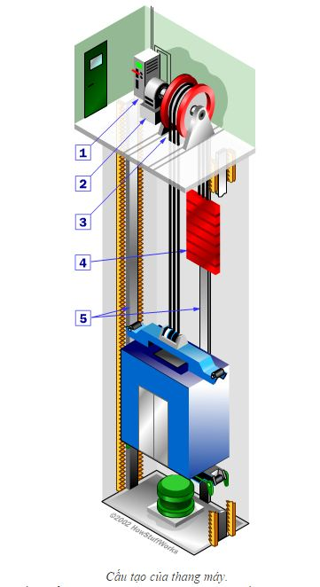
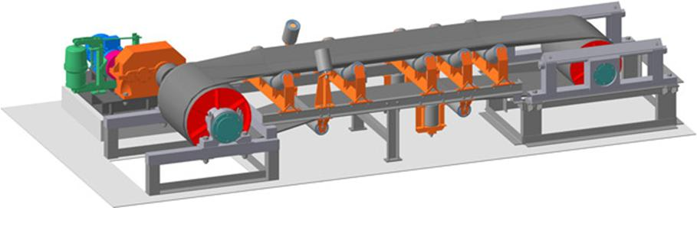
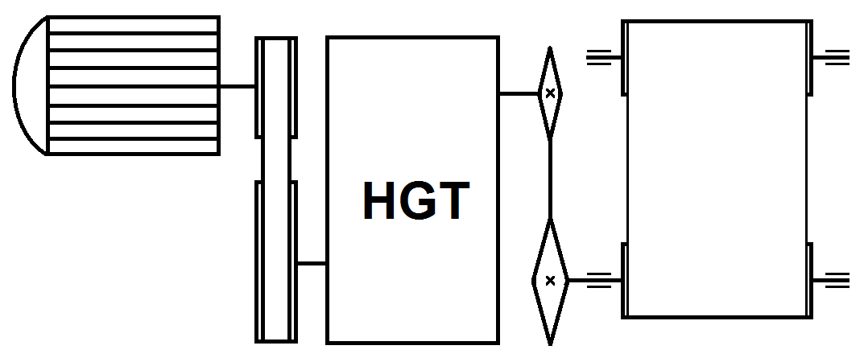
2.1 Khái niệm về hệ thống truyền dẫn cơ khí
2.1.1 Khái niệm
Truyền cơ năng đến các bộ phận công tác của máy.
Mục đích nhằm thay đổi tốc độ, và đặc tính chuyển động.

Slide 5
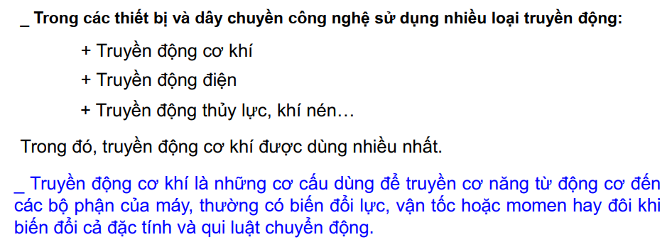
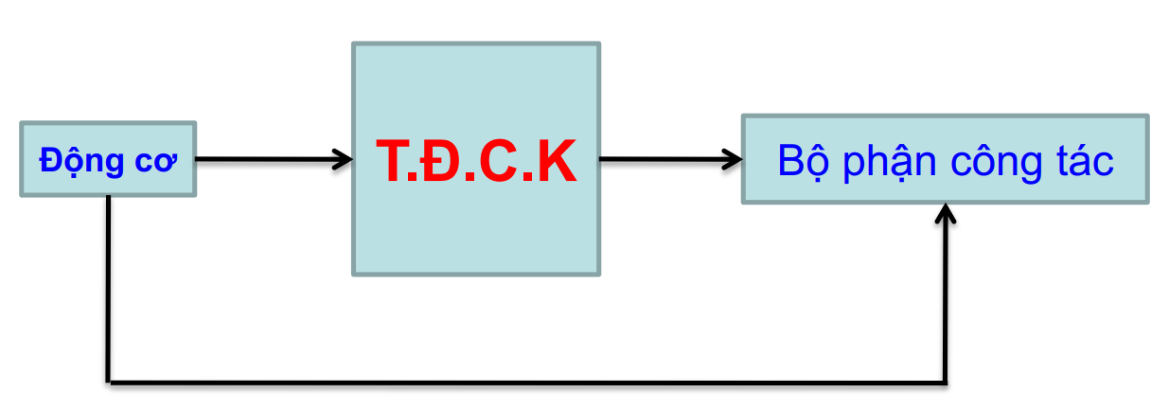
2.1 Khái niệm về hệ thống truyền dẫn cơ khí
2.1.1 Khái niệm

Slide 6
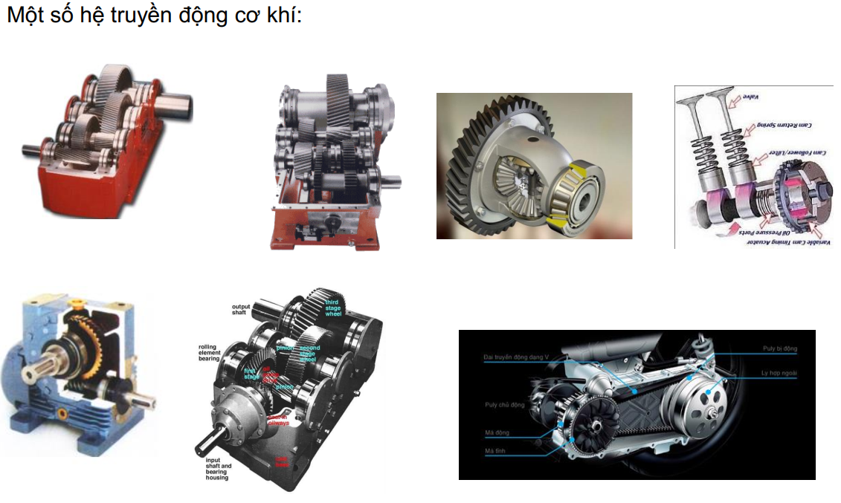
2.1 Khái niệm về hệ thống truyền dẫn cơ khí

Slide 7
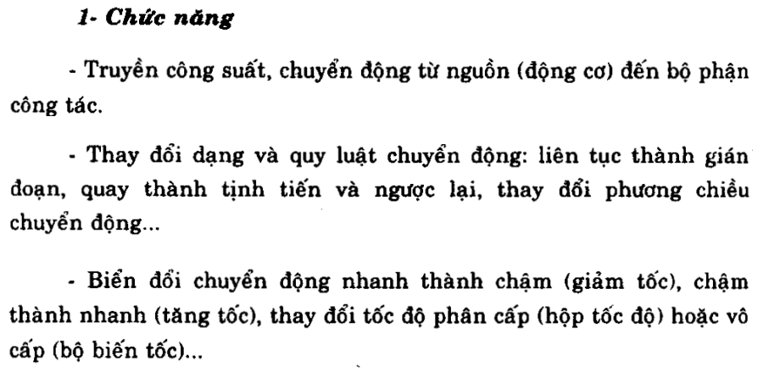
2.1 Khái niệm về hệ thống truyền dẫn cơ khí
2.1.2 chức năng của ht truyền dẫn cơ khí

Slide 8
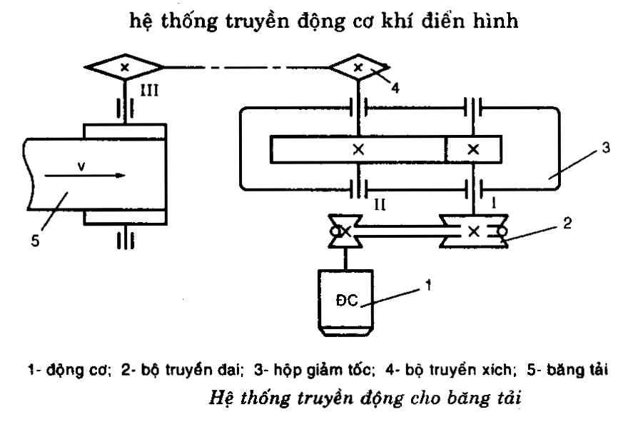
2.1 Khái niệm về hệ thống truyền dẫn cơ khí

Slide 9
2.1 Khái niệm về hệ thống truyền dẫn cơ khí
2.1.3 PHÂN LOẠI HT TRUYỀN DẪN CƠ KHÍ
TRUYỀN ĐỘNG CƠ KHÍ
Truyền động
bằng ma sát
Truyền động
bằng ăn khớp
Truyền động bánh ma sát
Truyền động đai
Truyền động bánh răng, trục vít, xích
Truyền động vít-đai ốc

Slide 10
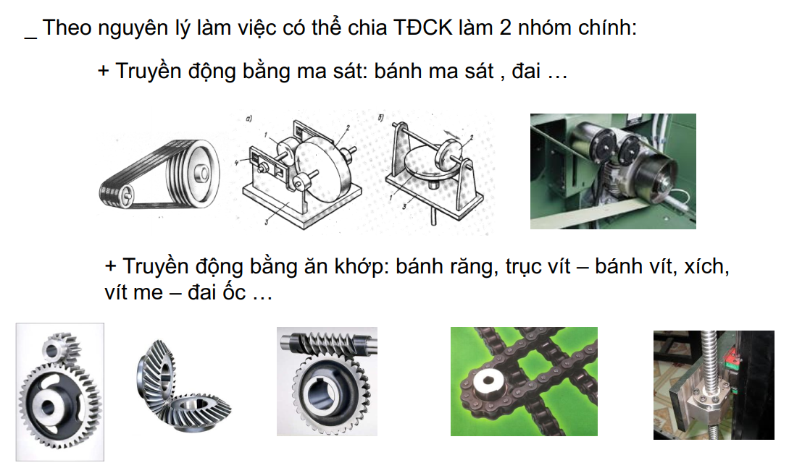
2.1 Khái niệm về hệ thống truyền dẫn cơ khí
2.1.3 PHÂN LOẠI HT TRUYỀN DẪN CƠ KHÍ

Slide 11
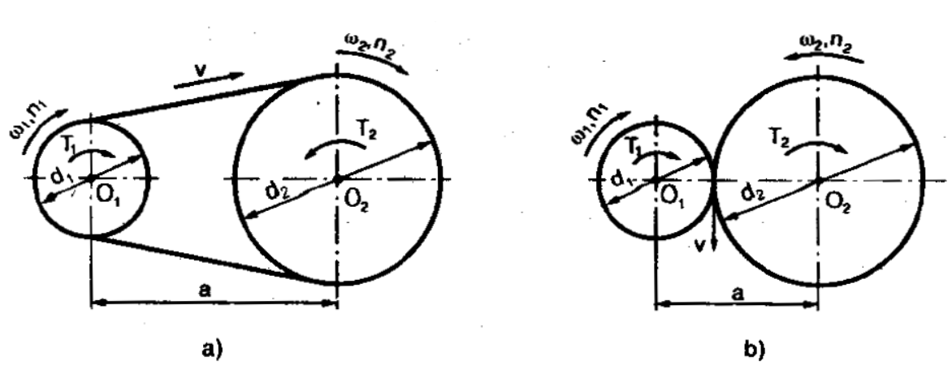
2.1 Khái niệm về hệ thống truyền dẫn cơ khí
2.1.4 CHUYỂN ĐỘNG QUAY VÀ CÁC ĐẠI LƯỢNG ĐẶC TRƯNG
Liệt kê các đại lượng mà em biết?

Slide 12
d₁, d₂: đường kính bánh dẫn, bị dẫn (mm)
n₁, n₂: số vòng quay bánh dẫn, bị dẫn (vòng/phút)
T₁, T₂: momen xoắn trên bánh dẫn, bị dẫn (N.mm)
a: khoảng cách trục (mm)
v: vận tốc dài (m/s)
ω₁, ω₂: tốc độ chuyển động quay (vận tốc góc) bánh dẫn, bị dẫn (rad/s)

Slide 13
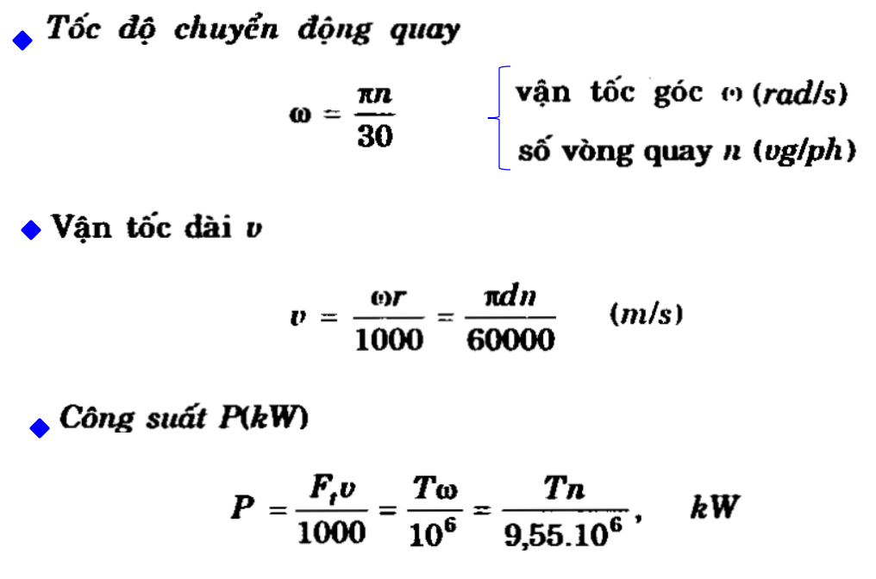
2.1 Khái niệm về hệ thống truyền dẫn cơ khí
2.1.4 CHUYỂN ĐỘNG QUAY VÀ CÁC ĐẠI LƯỢNG ĐẶC TRƯNG
F_{t}: lực vòng (N)

Slide 14
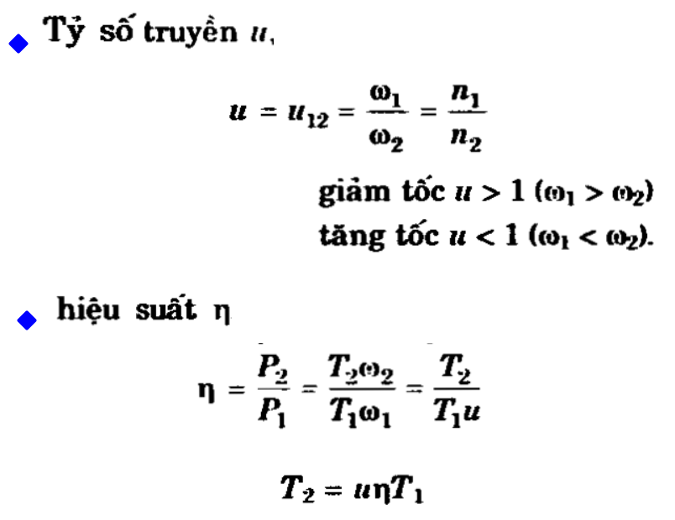
2.1 Khái niệm về hệ thống truyền dẫn cơ khí
2.1.4 CHUYỂN ĐỘNG QUAY VÀ CÁC ĐẠI LƯỢNG ĐẶC TRƯNG
Trong đó: P₁ - công suất trên trục dẫn (kW)
P₂ - công suất trên trục bị dẫn (kW)
(1HP = 0,736kW)

Slide 15
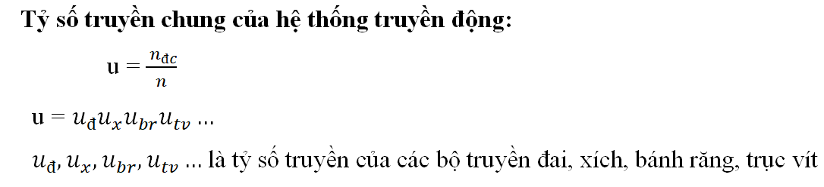
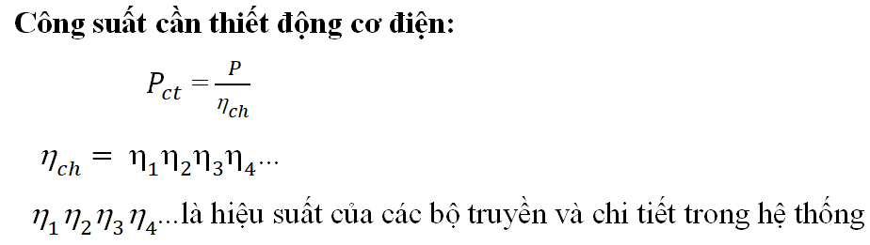
2.1 Khái niệm về hệ thống truyền dẫn cơ khí
2.1.5 TỶ SỐ TRUYỀN CHUNG và hiệu suất CỦA HỆ THỐNG TRUYỀN ĐỘNG

Slide 16
2.1 Khái niệm về hệ thống truyền dẫn cơ khí
2.1.5 TỶ SỐ TRUYỀN CHUNG và hiệu suất CỦA HỆ THỐNG TRUYỀN ĐỘNG

Slide 17
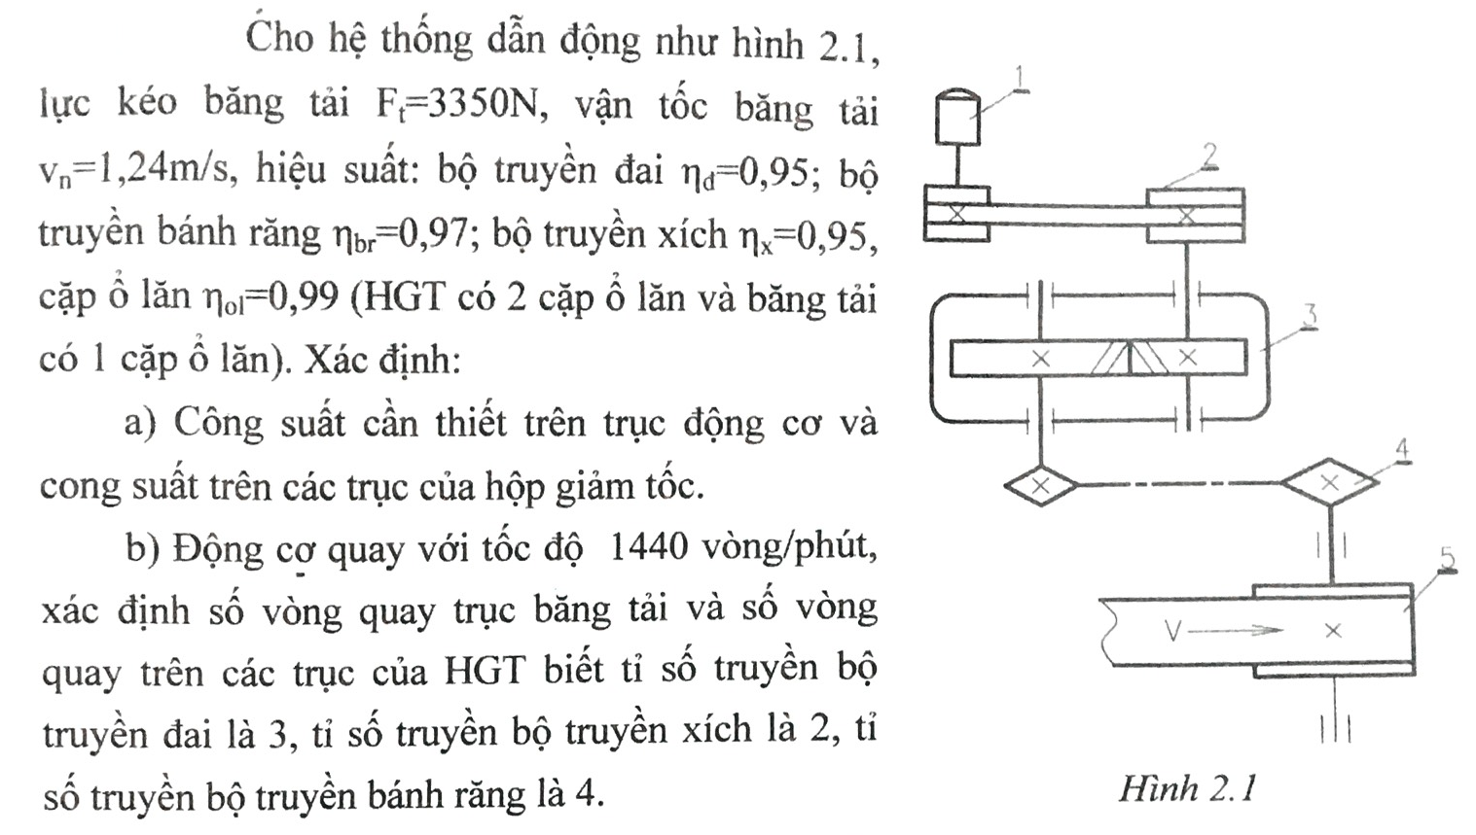
2.1 Khái niệm về hệ thống truyền dẫn cơ khí
Bài tập 1:

Slide 18
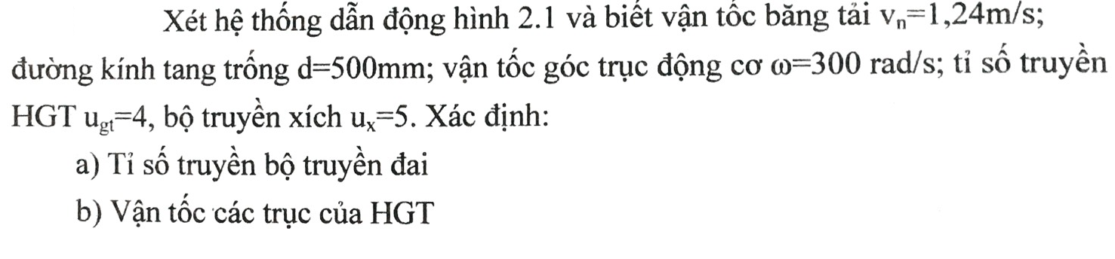
Bài tập 2:

Slide 19
2.1.5 TỶ SỐ TRUYỀN và hiệu suất CỦA BỘ TRUYỀN
PHÂN PHỐI TỶ SỐ TRUYỀN VÀ HIỆU SUẤT CÁC BỘ TRUYỀN
Loại bộ truyền | Tỷ số truyền nên sử dụng | Loại bộ truyền | Tỷ số truyền nên sử dụng
Bộ truyền bánh răng trụ: |  | Bộ truyền trục vít:
- Để hở | 2 ÷ 6 | - Để hở | 10 ÷ 60
- Hộp giảm tốc 1 cấp | 3 ÷ 5 | - Hộp giảm tốc 1 cấp | 10 ÷ 40
- Hộp giảm tốc 2 cấp | 8 ÷ 40 | - Hộp giảm tốc 2 cấp trục vít | 300 ÷ 800
Bộ truyền động bánh răng côn: |  | - Hộp giảm tốc 2 cấp trục vít-bánh răng và bánh răng-trục vít | 60 ÷ 90
- Để hở | 2 ÷ 3
- Hộp giảm tốc 1 cấp | 2 ÷ 4 | Bộ truyền đai dẹt:
- Hộp giảm tốc côn – trụ 2 cấp | 10 ÷ 25 | - Thường | 2 ÷ 5
Bộ truyền bánh ma sát | 2 ÷ 4 | - Có bánh căng | 4 ÷ 6
Bộ truyền xích | 2 ÷ 5 | Bộ truyền đai thang | 2 ÷ 5

Slide 20
2.1.5 TỶ SỐ TRUYỀN và hiệu suất CỦA BỘ TRUYỀN
PHÂN PHỐI TỶ SỐ TRUYỀN VÀ HIỆU SUẤT CÁC BỘ TRUYỀN
Tên gọi | Hiệu suất η
 | Được che kín | Để hở
Bộ truyền bánh răng trụ | 0,96 ÷ 0,98 | 0,93 ÷ 0,95
Bộ truyền động bánh răng côn | 0,95 ÷ 0,97 | 0,92 ÷ 0,94
Bộ truyền trục vít
Z1 = 1 | 0,70 ÷ 0,75
Z1 = 2 | 0,75 ÷ 0,82
Z1 = 4 | 0,87 ÷ 0,92
Bộ truyền xích | 0,95 ÷ 0,97 | 0,90 ÷ 0,93
Bộ truyền bánh ma sát | 0,90 ÷ 0,96 | 0,70 ÷ 0,88
Bộ truyền đai |  | 0,95 ÷ 0,96
Một cặp ổ lăn | 0,99 ÷ 0,995
Một cặp ổ trượt | 0,98 ÷ 0,99

Slide 21
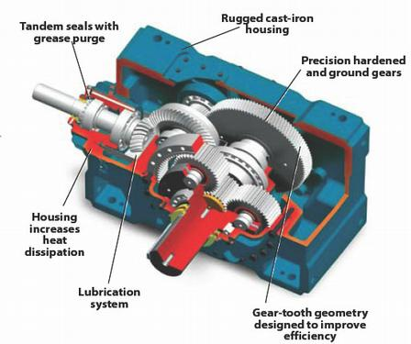
2.2. HỘP GIẢM TỐC
2.2.1. Khái niệm chung
Hộp giảm tốc là cơ cấu truyền động bằng ăn khớp trực tiếp có tỉ số truyền không đổi và dùng để giảm vận tốc góc, tăng momen xoắn.

Slide 22
2.2.2. CÁC LOẠI HỘP GIẢM TỐC THÔNG DỤNG
- Hộp giảm tốc một cấp.
- Hộp giảm tốc nhiều cấp.
- Hộp giảm tốc bánh răng hành tinh.
- Hộp giảm tốc bánh răng sóng.
- Hộp giảm tốc bánh răng con lăn.

Slide 23
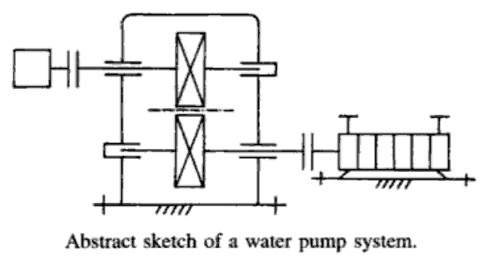
2.2. HỘP GIẢM TỐC
2.2.2. CÁC LOẠI HỘP GIẢM TỐC THÔNG DỤNG
- Hộp giảm tốc một cấp (single stage gearbox).

Slide 24
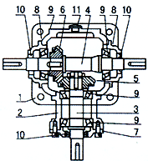
2.2. HỘP GIẢM TỐC
2.2.2. CÁC LOẠI HỘP GIẢM TỐC THÔNG DỤNG
- Hộp giảm tốc một cấp (single stage gearbox).

Slide 25
2.2. HỘP GIẢM TỐC
2.2.2. CÁC LOẠI HỘP GIẢM TỐC THÔNG DỤNG
- Hộp giảm tốc nhiều cấp (multi-stage gearbox).
* Đồng trục.
* Cấp nhanh hoặc cấp chậm phân đôi.
* Khai triển hai hoặc ba cấp.

Slide 26
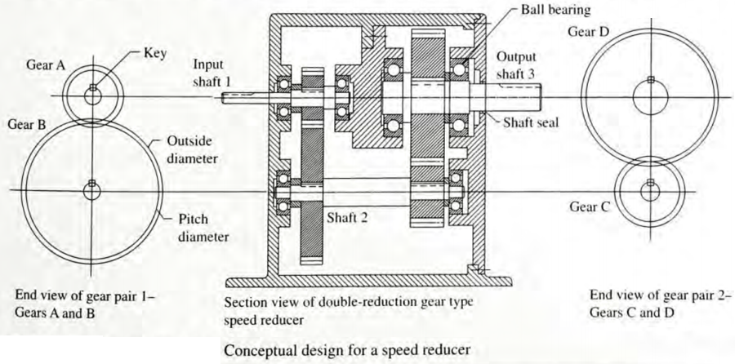
2.2. HỘP GIẢM TỐC
2.2.2. CÁC LOẠI HỘP GIẢM TỐC THÔNG DỤNG
- Hộp giảm tốc nhiều cấp (multi-stage gearbox).
* Đồng trục.

Slide 27
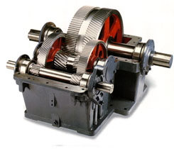
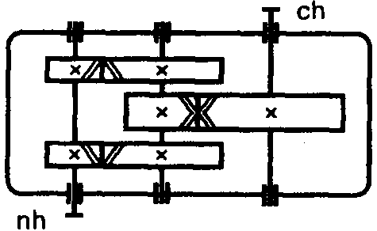
2.2. HỘP GIẢM TỐC
2.2.2. CÁC LOẠI HỘP GIẢM TỐC THÔNG DỤNG
- Hộp giảm tốc nhiều cấp (multi-stage gearbox).
* Cấp nhanh hoặc cấp chậm phân đôi.

Slide 28
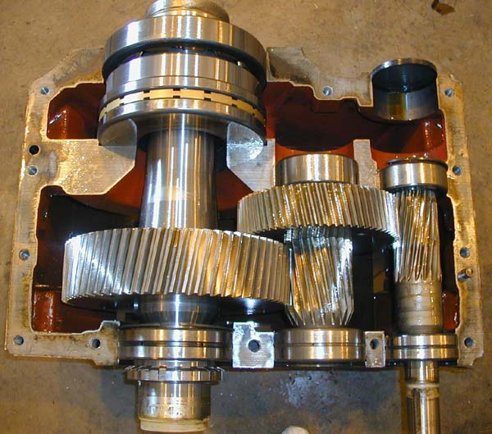
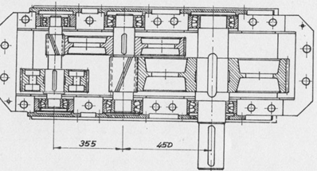
2.2. HỘP GIẢM TỐC
2.2.2. CÁC LOẠI HỘP GIẢM TỐC THÔNG DỤNG
- Hộp giảm tốc nhiều cấp (multi-stage gearbox).
* Khai triển hai hoặc ba cấp.

Slide 29
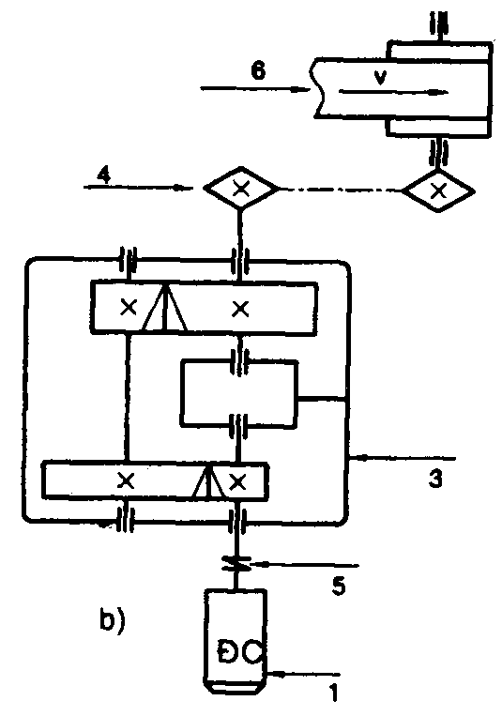
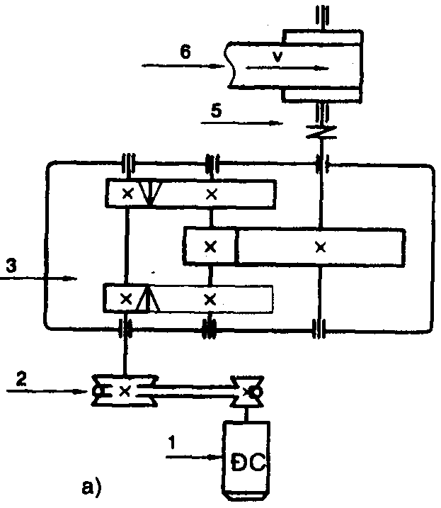
2.2.3 CÁC BỘ TRUYỀN CÓ CHI TIẾT TRUNG GIAN

Slide 30
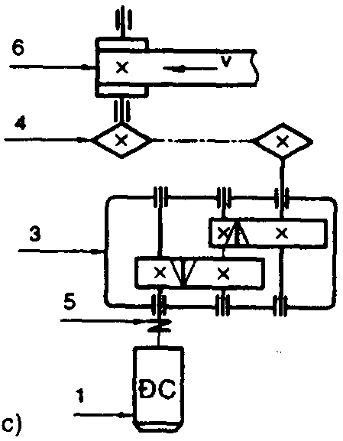
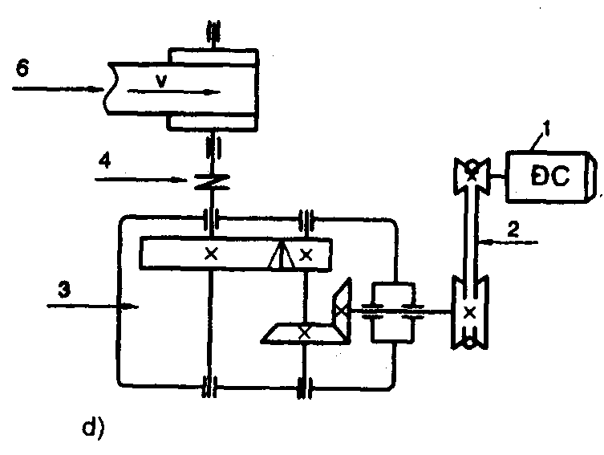
2.2.3. CÁC BỘ TRUYỀN CÓ CHI TIẾT TRUNG GIAN

Slide 31
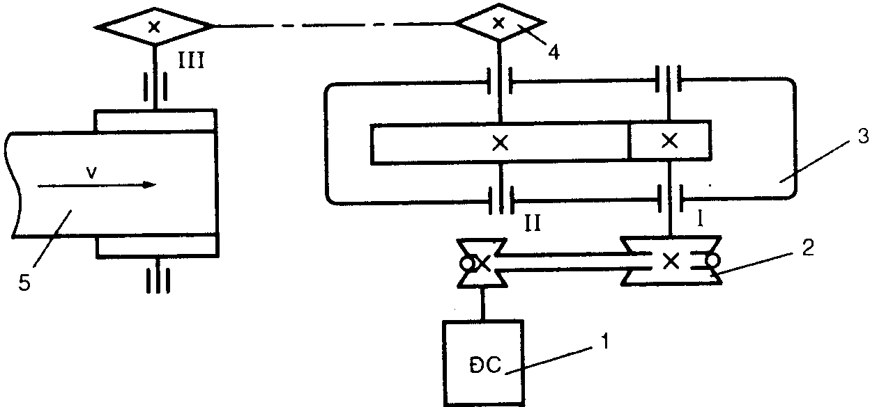
2.2.3. CÁC BỘ TRUYỀN CÓ CHI TIẾT TRUNG GIAN

Slide 32
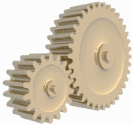
2.3 Truyền động của hệ thống bánh răng trong hộp tốc độ
2.3.1. Tỷ số truyền của cặp bánh răng ăn khớp
Khái niệm: Cơ cấu bánh răng là cơ cấu có khớp cao dùng để biến đổi hoặc truyền chuyển động theo nguyên tắc ăn khớp trực tiếp giữa hai khâu

Slide 33
2.3 Truyền động của hệ thống bánh răng trong hộp tốc độ
2.3.1. Tỷ số truyền của cặp bánh răng ăn khớp
Phân loại:
- Theo vị trí tương đối giữa hai trục quay: bánh răng nội tiếp và bánh răng ngoại tiếp.
Ăn khớp ngoài
Ăn khớp trong

Slide 34
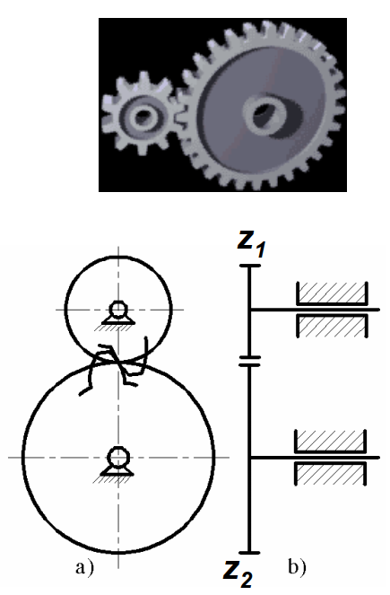
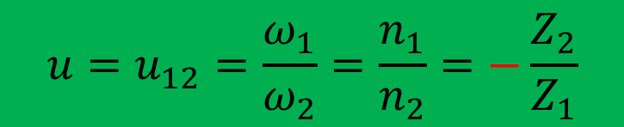
2.3 Truyền động của hệ thống bánh răng trong hộp tốc độ
2.3.1. Tỷ số truyền của cặp bánh răng ăn khớp
Ăn khớp ngoài:
$$u=u_{12}=\frac{ω_{1}}{ω_{2}}=\frac{n_{1}}{n_{2}}=−\frac{Z_{2}}{Z_{1}}$$
Z₁: số răng bánh răng chủ động
Z₂: số răng bánh răng bị động

Slide 35
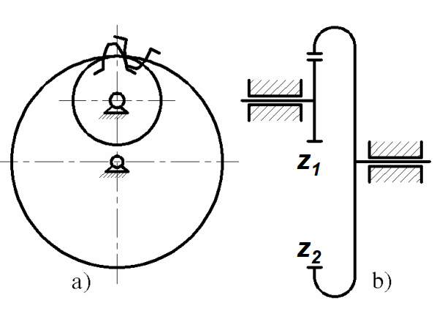
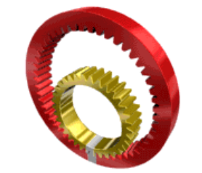
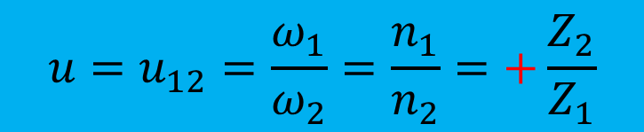
2.3 Truyền động của hệ thống bánh răng trong hộp tốc độ
2.3.1. Tỷ số truyền của cặp bánh răng ăn khớp
Ăn khớp trong:
$$u=u_{12}=\frac{ω_{1}}{ω_{2}}=\frac{n_{1}}{n_{2}}=+\frac{Z_{2}}{Z_{1}}$$
Z₁: số răng bánh răng chủ động
Z₂: số răng bánh răng bị động

Slide 36
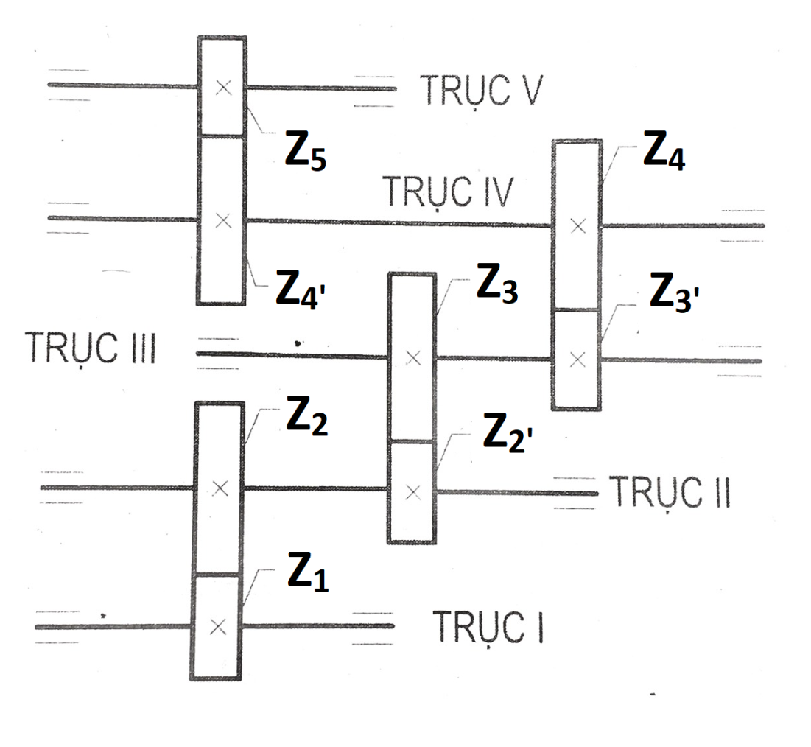
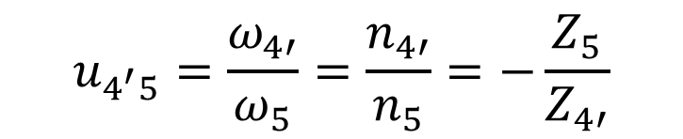
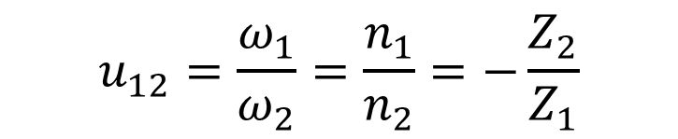
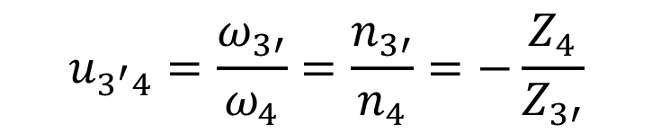
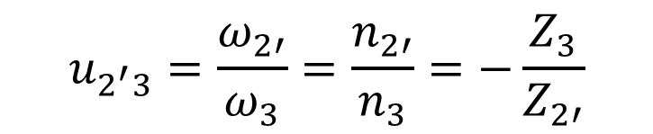

2.3 Truyền động của hệ thống bánh răng trong hộp tốc độ
2.3.2. Tỷ số truyền của hệ thống bánh răng thường
$$u_{15}=\frac{ω_{1}}{ω_{5}}=\frac{n_{1}}{n_{5}}$$
Tỷ số truyền từng cặp bánh răng:
$$u_{12}=\frac{ω_{1}}{ω_{2}}=\frac{n_{1}}{n_{2}}=−\frac{Z_{2}}{Z_{1}}$$
$$u_{2^{′}3}=\frac{ω_{2′}}{ω_{3}}=\frac{n_{2′}}{n_{3}}=−\frac{Z_{3}}{Z_{2′}}$$
$$u_{3^{′}4}=\frac{ω_{3′}}{ω_{4}}=\frac{n_{3′}}{n_{4}}=−\frac{Z_{4}}{Z_{3′}}$$
$$u_{4^{′}5}=\frac{ω_{4′}}{ω_{5}}=\frac{n_{4′}}{n_{5}}=−\frac{Z_{5}}{Z_{4′}}$$

Slide 37
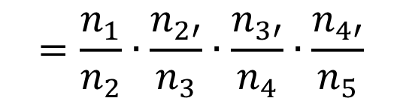
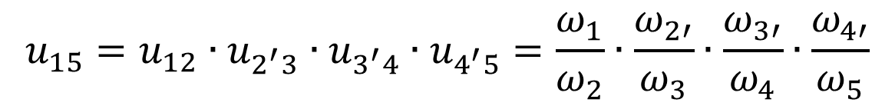
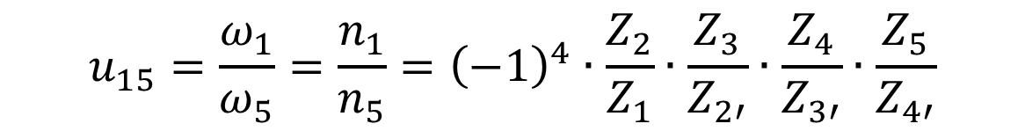
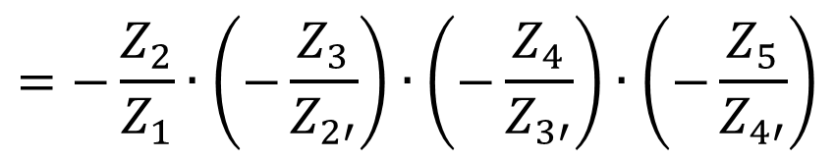
2.3 Truyền động của hệ thống bánh răng trong hộp tốc độ
2.3.2. Tỷ số truyền của hệ thống bánh răng thường
Nhân các Tỷ số truyền với nhau = tỷ số truyền của cả hệ:
$${u_{15}=u}_{12}∙u_{2^{′}3}∙u_{3^{′}4}∙u_{4^{′}5}=\frac{ω_{1}}{ω_{2}}∙\frac{ω_{2′}}{ω_{3}}∙\frac{ω_{3′}}{ω_{4}}∙\frac{ω_{4′}}{ω_{5}}$$
$$=\frac{n_{1}}{n_{2}}∙\frac{n_{2′}}{n_{3}}∙\frac{n_{3′}}{n_{4}}∙\frac{n_{4′}}{n_{5}}$$
$$=−\frac{Z_{2}}{Z_{1}}∙\left(−\frac{Z_{3}}{Z_{2′}}\right)∙\left(−\frac{Z_{4}}{Z_{3′}}\right)∙\left(−\frac{Z_{5}}{Z_{4′}}\right)$$
Hay:
$$u_{15}=\frac{ω_{1}}{ω_{5}}=\frac{n_{1}}{n_{5}}={\left(−1\right)}^{4}∙\frac{Z_{2}}{Z_{1}}∙\frac{Z_{3}}{Z_{2′}}∙\frac{Z_{4}}{Z_{3′}}∙\frac{Z_{5}}{Z_{4′}}$$

Slide 38
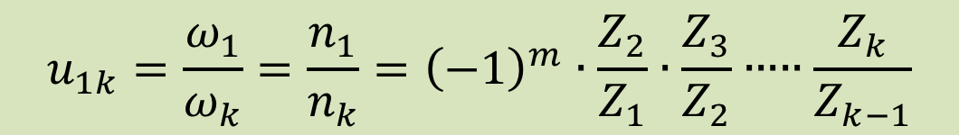

2.3 Truyền động của hệ thống bánh răng trong hộp tốc độ
2.3.2. Tỷ số truyền của hệ thống bánh răng thường
Công thức tổng quát cho hệ bánh răng có số bánh răng từ 1 đến k
$${u_{1k}=u}_{12}∙u_{23}∙∙∙u_{\left(k−1\right)k}$$
Hay:
$$u_{1k}=\frac{ω_{1}}{ω_{k}}=\frac{n_{1}}{n_{k}}={\left(−1\right)}^{m}∙\frac{Z_{2}}{Z_{1}}∙\frac{Z_{3}}{Z_{2}}∙∙∙∙∙\frac{Z_{k}}{Z_{k−1}}$$
Trong đó: m là số cặp bánh răng ăn khớp ngoài

Slide 39
Ví dụ:
Cho hệ bánh răng như hình vẽ gồm các bánh răng có số răng là: Z­₁ = Z­₂ = Z­_{3’} = Z­₄ = 20; Z­₃ = Z₅ = 80. Tính tỷ số truyền của từng cặp bánh răng, tỷ số truyền của hệ bánh răng?

Slide 40
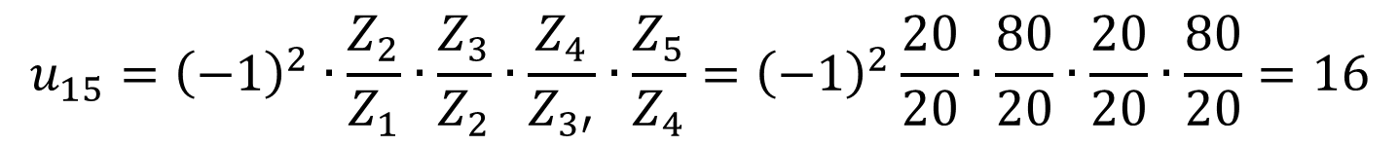
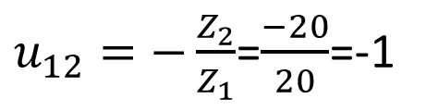
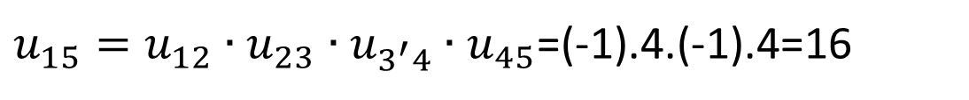
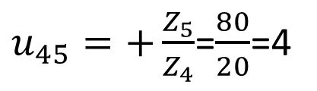


Giải:
- Tỷ số truyền từng cặp bánh răng:
$u_{12}=−\frac{Z_{2}}{Z_{1}}$=$\frac{−20}{20}$=-1
$u_{23}=+\frac{Z_{3}}{Z_{2}}$=$\frac{80}{20}$=4
$u_{3^{′}4}=−\frac{Z_{4}}{Z_{3′}}$=$\frac{−20}{20}$=-1
$u_{45}=+\frac{Z_{5}}{Z_{4}}$=$\frac{80}{20}$=4
- Tỷ số truyền của cả hệ bánh răng:
${u_{15}=u}_{12}∙u_{23}∙u_{3^{′}4}∙u_{45}$=(-1).4.(-1).4=16
Hoặc:
$$u_{15}={\left(−1\right)}^{2}∙\frac{Z_{2}}{Z_{1}}∙\frac{Z_{3}}{Z_{2}}∙\frac{Z_{4}}{Z_{3′}}∙\frac{Z_{5}}{Z_{4}}={\left(−1\right)}^{2}\frac{20}{20}∙\frac{80}{20}∙\frac{20}{20}∙\frac{80}{20}=16$$

Slide 41

BT 1. Cho hệ bánh răng như hình vẽsố răng của các bánh răng:
Z₁ = 20; Z₂ = 50; Z_{2’}= 22; Z₃ = 46; Z_{3’}= 22; Z₄ = 40, Z₅ = 120; số vòng quay bánh răng 1 là 450 vòng/phút. Tính tỷ số truyền của từng cặp bánh răng, tỷ số truyền của hệ bánh răng, số vòng quay của bánh 3 và bánh 5?

Slide 42

BT 2. Cho hệ bánh răng như hình vẽ, nếu trục I dẫn động quay 640 v/p và số răng của các bánh răng:
Z₁ = 50; Z₂ = 20; Z_{2’}= 22; Z₃ = 46; Z_{3’}= 120; Z₄ = 30, Z_{4’} = 40 Z₅ = 40, Z₆ = 40. Tính tỷ số truyền của từng cặp bánh răng, tỷ số truyền của hệ bánh răng, số vòng quay của trục III và trục V?

Slide 43

2.3 Truyền động của hệ thống bánh răng trong hộp tốc độ
2.3.3. Tỷ số truyền của hệ thống bánh răng vi sai
Định nghĩa: Hệ thống bánh răng vi sai là hệ thống bánh răng mà mỗi cặp bánh răng ăn khớp, có ít nhất 1 bánh răng di động.
- Hệ thống bánh răng vi sai sử dụng chủ yếu trong hệ thống lái của ô tô.

Slide 44


2.3 Truyền động của hệ thống bánh răng trong hộp tốc độ
2.3.3. Tỷ số truyền của hệ thống bánh răng vi sai
Công thức của hệ vi sai là:

Slide 45

2.3 Truyền động của hệ thống bánh răng trong hộp tốc độ
2.3.3. Tỷ số truyền của hệ thống bánh răng vi sai
Ví dụ 1: Cho hệ bánh răng như hình có các
thông số sau: Z₂=Z_{3’}=Z₄=20; Z₃=Z₅=60; n₁ = 1800vòng/phút. Cho biết đƣờng tâm trục các bánh 1 và 3 thẳng hàng. Tính số vòng quay bánh 5: n₅. Tính khoảng cách trục a₁₂ và a₂₃. Cho biết các bánh răng đều tiêu chuẩn và cùng mođun m = 5

Slide 46

2.3 Truyền động của hệ thống bánh răng trong hộp tốc độ
2.3.3. Tỷ số truyền của hệ thống bánh răng vi sai
Hướng dẫn VD1:
Hệ thường (vì đường tâm trục của các bánh
răng đều cố định)

Slide 47

2.3 Truyền động của hệ thống bánh răng trong hộp tốc độ
2.3.3. Tỷ số truyền của hệ thống bánh răng vi sai
Ví dụ 2: Cho hệ bánh răng như hình, có Z₁=Z₂=30 răng; Z₃=40 răng; Z_{3’}=20 răng; Z_{2’}=20 răng; Z₄=40 răng. Bánh răng số 1 cố định. Tính :
+ Tỷ số truyền i_{3C}
+ Tỷ số truyền i_{43’}
+ Bánh 2’ và bánh 3 có quay cùng chiều hay không?

Slide 48


2.3 Truyền động của hệ thống bánh răng trong hộp tốc độ
2.3.3. Tỷ số truyền của hệ thống bánh răng vi sai
Bài tập:

